Slide 1
Day06
Spring Cloud
主讲人：xxx

Slide 2
01
Sentinel介绍
02
Sentinel流量规则模块
目录
CONTNETS
03
Sentinel降级规则模块

Slide 3


课程讲解

Slide 4
第02课
Sentinel介绍

Slide 5
01
Sentinel简介
02
Sentinel关键概念
目录
03
Sentinel部署
CONTNETS
04
服务改造

Slide 6


LET‘S MAKE YOUR STUDY EASY
课程讲解 –Sentinel简介
Spring Cloud Alibaba Sentinel:分布式系统的流量防卫兵
Sentinel是一个面向云原生微服务的流量控制、熔断降级组件，替代Hystrix，针对
问题：服务雪崩、服务降级、服务熔断、服务限流。

Slide 7
LET‘S MAKE YOUR STUDY EASY
课程讲解 –Sentinel简介
Hystrix
服务消费者(静态化微服务)—>调用服务提供者(商品微服务)
在调用方引入Hystrix
自己搭建监控平台 dashboard
没有提供UI界面进行服务熔断、服务降级等配置(@HystrixCommand参数进行设置，代码入侵)

Slide 8
LET‘S MAKE YOUR STUDY EASY
课程讲解 –Sentinel简介
Sentinel
独立可部署Dashboard/控制台组件(其实就是一个jar文件，直接运行即可)
减少代码开发，通过UI界面配置即可完成细粒度控制

Slide 9
LET‘S MAKE YOUR STUDY EASY
课程讲解 –Sentinel简介
Sentinel组成部分：
核心库:(Java 客户端)不依赖任何框架/库，能够运行于所有 Java 运行时环境，同时对
Dubbo / Spring Cloud 等框架也有较好的支持。
控制台:(Dashboard)基于 Spring Boot 开发，打包后可以直接运行，不需要额外的Tomcat
等应用容器。

Slide 10
LET‘S MAKE YOUR STUDY EASY
课程讲解 –Sentinel简介
Sentinel 具有以下特征:
丰富的应用场景：Sentinel 承接了阿里巴巴近 10 年的双十一大促流量的核心场景
完备的实时监控：可以实时看到接入应用的单台甚至 500 台以下规模的集群的汇总运行情况。
广泛的开源生态：与其它开源框架/库的整合模块，例如与 Spring Cloud、Dubbo的整合。
完善的 SPI 扩展点：Sentinel 提供简单易用、完善的 SPI 扩展接口。

Slide 11
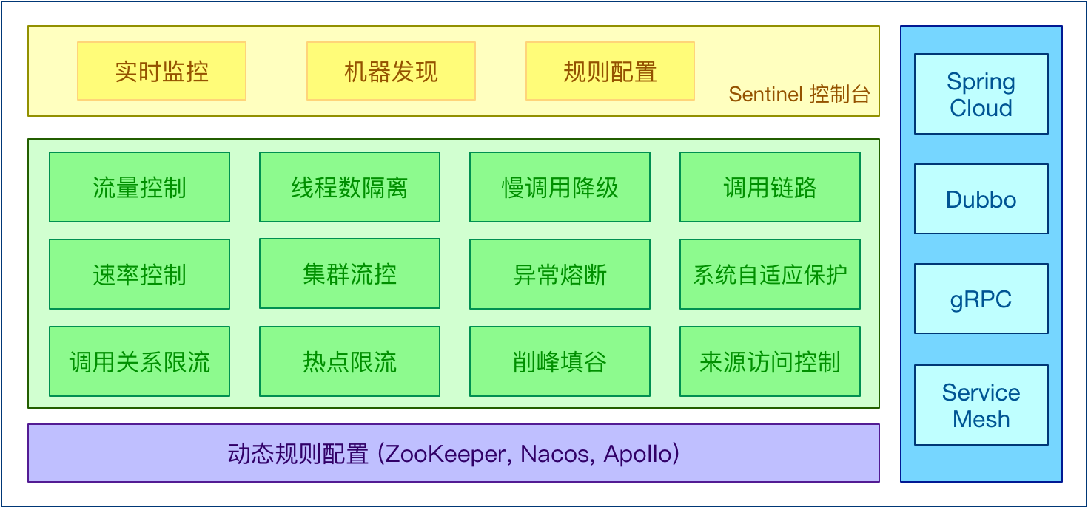
LET‘S MAKE YOUR STUDY EASY
课程讲解 –Sentinel简介

Slide 12
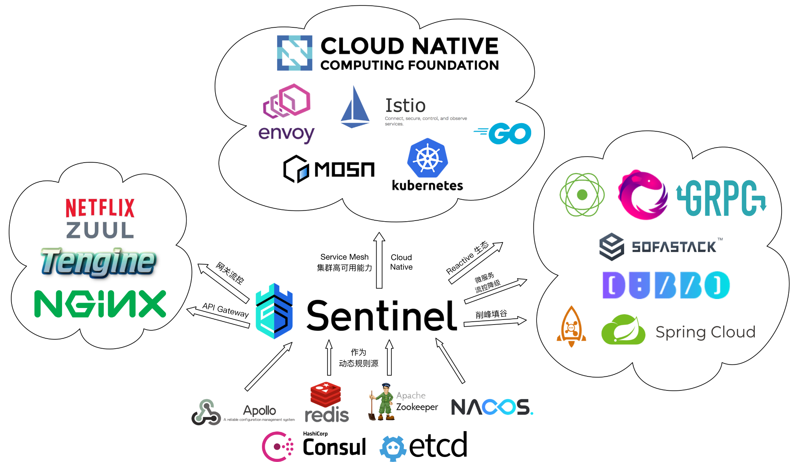
LET‘S MAKE YOUR STUDY EASY
课程讲解 –Sentinel简介

Slide 13
LET‘S MAKE YOUR STUDY EASY
课程讲解 –Sentinel关键概念
资源：它可以是 Java 应用程序中的任何内容，例如：由应用程序提供的服务，或由应用程序
调用的其它应用提供的服务，甚至可以是一段代码。本质就是我们请求的API接口就是资源。
规则：围绕资源的实时状态设定的规则，可以包括流量控制规则、熔断降级规则以及系统保护
规则，所有规则可以动态实时调整，实时生效。

Slide 14
LET‘S MAKE YOUR STUDY EASY
课程讲解 –Sentinel部署
下载地址：https://github.com/alibaba/Sentinel/releases 我们使用[v1.7.1]
启动：java -jar sentinel-dashboard-1.7.1.jar &
用户名/密码：sentinel/sentinel

Slide 15
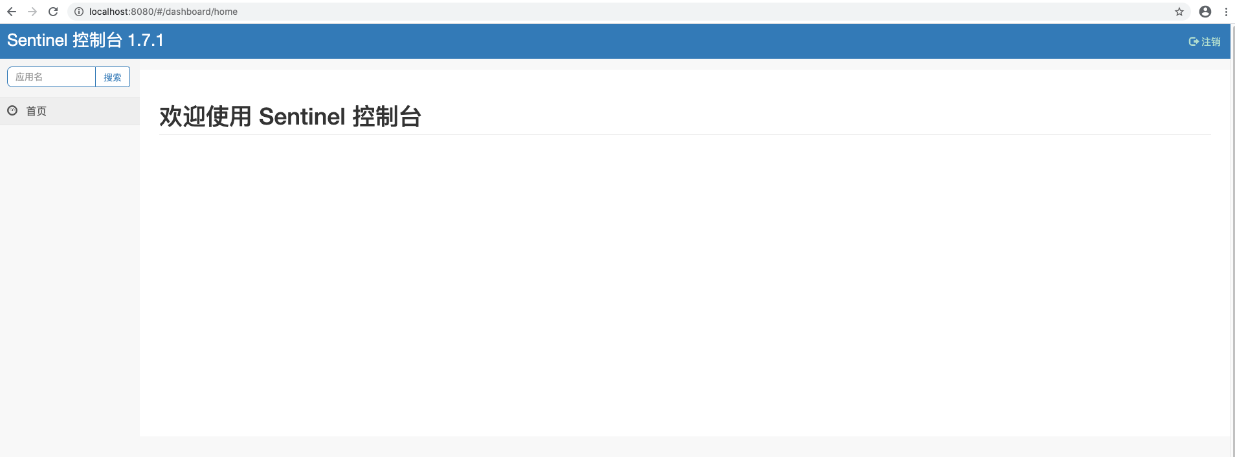
LET‘S MAKE YOUR STUDY EASY
课程讲解 –Sentinel部署

Slide 16
LET‘S MAKE YOUR STUDY EASY
课程讲解 –服务改造
在我们已有的业务场景中，“静态化微服务”调用了“商品微服务”，我们在静态化微服务进行
的熔断降级等控制，那么接下来我们改造静态化微服务，引入Sentinel核心包。
为了不污染之前的代码，复制一个页面静态化微服务 demo-service-page-9101-sentinel

Slide 17

课程案例

Slide 18

LET‘S MAKE YOUR STUDY EASY
课程案例
案例1：完成服务改造，在Sentinel控制台查看访问数据

Slide 19
第02课
Sentinel流量规则模块

Slide 20
01
基础概念
目录
02
流控模式
CONTNETS
03
流控效果

Slide 21
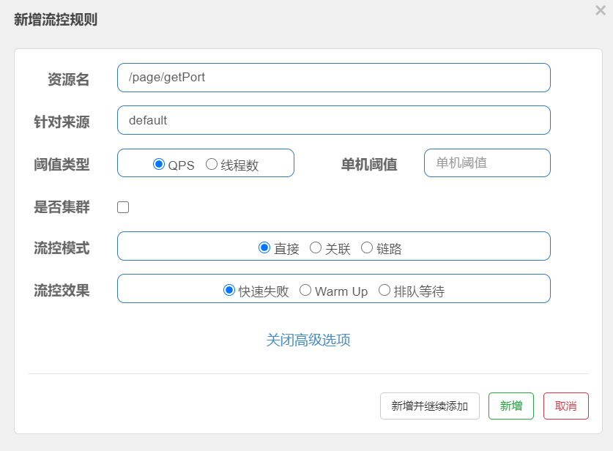
LET‘S MAKE YOUR STUDY EASY
课程讲解 – 基础概念

Slide 22
LET‘S MAKE YOUR STUDY EASY
课程讲解 –流控模式
流控模式：
直接：资源调用达到限流条件时，直接限流
关联：关联的资源调用达到阈值时候限流自己
链路：只记录指定链路上的流量

Slide 23
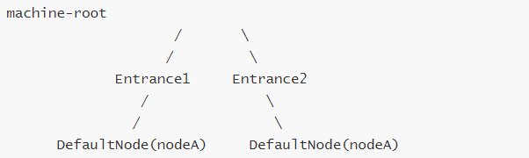
LET‘S MAKE YOUR STUDY EASY
课程讲解 –流控模式
流控模式之链路限流
链路指的是请求链路(调用链：A-->B--C，D-->E-->C)
链路模式下会控制该资源所在的调用链路入口的流量。需要在规则中配置入口资源，即该
调用链路入口的上下文名称,一棵典型的调用树如下图所示：

Slide 24
LET‘S MAKE YOUR STUDY EASY
课程讲解 –流控模式
流控效果之Warm up
当系统长期处于空闲的情况下，当流量突然增加时，直接把系统拉升到高水位可能瞬间把系统
压垮，比如电商网站的秒杀模块。
通过 Warm Up 模式（预热模式），让通过的流量缓慢增加，经过设置的预热时间以后，到达
系统处理请求速率的设定值。
Warm Up 模式默认会从设置的 QPS 阈值的 1/3 开始慢慢往上增加至 QPS 设置值。

Slide 25
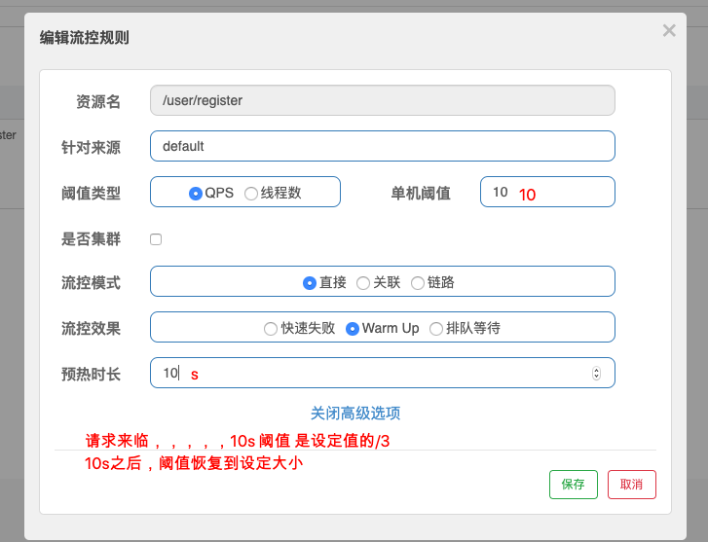
LET‘S MAKE YOUR STUDY EASY
课程讲解 –流控模式

Slide 26
LET‘S MAKE YOUR STUDY EASY
课程讲解 –流控模式
流控效果之排队等待
排队等待模式下会严格控制请求通过的间隔时间，即请求会匀速通过，允许部分请求排队等待,
通常用于消息队列削峰填谷等场景。需设置具体的超时时间，当计算的等待时间超过超时时间
时请求就会被拒绝。
很多流量过来了，并不是直接拒绝请求，而是请求进行排队，一个一个匀速通过(处理)，请求
能等就等着被处理，不能等（等待时间>超时时间）就会被拒绝

Slide 27
课程案例

Slide 28
LET‘S MAKE YOUR STUDY EASY
课程案例
案例2：编写Controller并访问，演示、讲解三种流控模式的使用

Slide 29
第03课
Sentinel降级规则模块

Slide 30
01
降级规则模块介绍
目录
02
降级策略
CONTNETS

Slide 31
LET‘S MAKE YOUR STUDY EASY
课程讲解 –降级规则模块介绍
流控是对外部来的大流量进行控制，熔断降级的视角是对内部问题进行处理。
Sentinel 降级会在调用链路中某个资源出现不稳定状态时(例如调用超时或异常比例升高)，
对这个资源的调用进行限制，让请求快速失败，避免影响到其它的资源而导致级联错误。当
资源被降级后，在接下来的降级时间窗口之内，对该资源的调用都自动熔断，这里的降级其
实是Hystrix中的熔断。

Slide 32
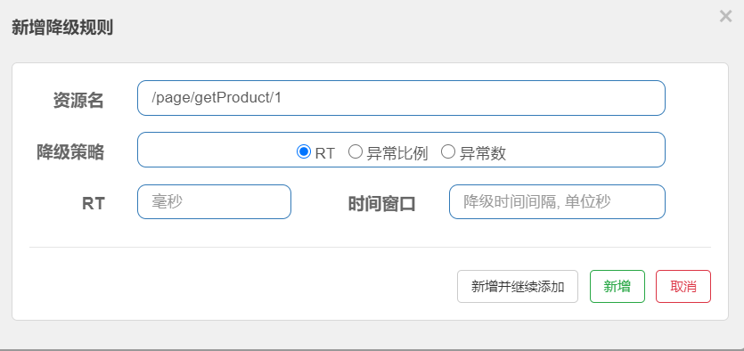
LET‘S MAKE YOUR STUDY EASY
课程讲解 –降级规则模块介绍
Sentinel不会像Hystrix那样放过一个请求尝试自我修复，就是明明确确按照时间窗口来，熔断
触发后，时间窗口内拒绝请求，时间窗口后就恢复。

Slide 33
LET‘S MAKE YOUR STUDY EASY
课程讲解 –降级策略
RT(平均响应时间)
当 1s 内持续进入 >=5 个请求，平均响应时间超过阈值（以 ms 为单位），那么在接下的时间
窗口（以 s 为单位）之内，对这个方法的调用都会自动地熔断（抛出 DegradeException）。注
意 Sentinel 默认统计的 RT 上限是 4900 ms，超出此阈值的都会算作 4900 ms，若需要变更此
上限可以通过启动配置项 -Dcsp.sentinel.statistic.max.rt=xxx 来配置。

Slide 34
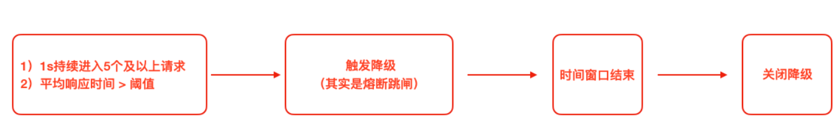
LET‘S MAKE YOUR STUDY EASY
课程讲解 –降级策略

Slide 35
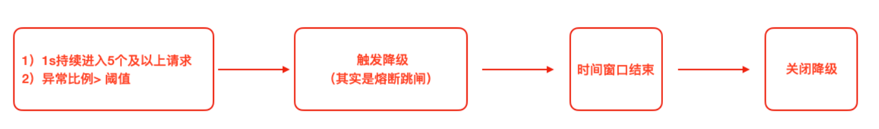
LET‘S MAKE YOUR STUDY EASY
课程讲解 –降级策略
异常比例
当资源的每秒请求量 >= 5，并且每秒异常总数占通过量的比值超过阈值之后，资源进入降级
状态，即在接下的时间窗口（以 s 为单位）之内，对这个方法的调用都会自动地返回。异常
比率的阈值范围是 `[0.0, 1.0]`，代表 0% - 100%。

Slide 36
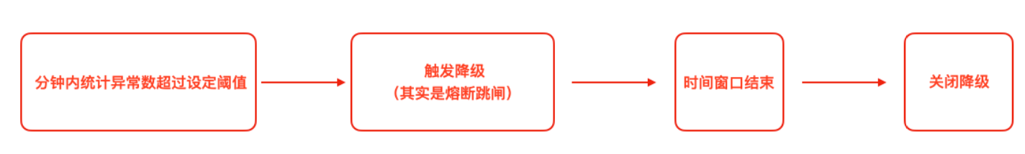
LET‘S MAKE YOUR STUDY EASY
课程讲解 –降级策略
异常数
当资源近 1 分钟的异常数目超过阈值之后会进行熔断。注意由于统计时间窗口是分钟级别的，
若 `timeWindow` 小于 60s，则结束熔断状态后仍可能再进入熔断状态，时间窗口 >= 60s。

Slide 37
课程案例

Slide 38
LET‘S MAKE YOUR STUDY EASY
课程案例
案例3：演示Sentinel三种降级策略的使用

Slide 39

课程总结

Slide 40

LET‘S MAKE YOUR STUDY EASY
课程总结
1、Sentinel介绍
2、Sentinel流控规则模块
3、Sentinel降级规则模块

Slide 41
谢谢观看
THANKS

